Slide 1
Электронные журналы/дневники успеваемости как опыт цифровой трансформации в лицее №18 г. Орла
Notes:
Оригинальные шаблоны для презентаций: https://presentation-creation.ru/powerpoint-templates.html
Бесплатно и без регистрации.

Slide 4
В приоритетном проекте «Современная цифровая образовательная среда в Российской Федерации» предусматривается повышение качества и доступности образования в России за счет использования онлайн-курсов на всех уровнях образования.
13 декабря 2017 года Дмитрий Медведев анонсировал запуск нового приоритетного проекта - «Цифровая школа». Данный проект предполагает создание к 2024 году современной и безопасной цифровой образовательной среды, обеспечивающей высокое качество и доступность образования всех видов и уровней, в том числе перевод школьного образования «в цифру».
На сайте национального проекта «Образование» говорится, что через 5 лет будет внедрена целевая модель цифровой образовательной среды, которая позволит создать профили «цифровых компетенций» для обучающихся, педагогов и административно-управленческого персонала, конструировать и реализовывать индивидуальные учебные планы, автоматизировать административные, управленческие и обеспечивающие процессы; проводить процедуры оценки качества образования.

Slide 6
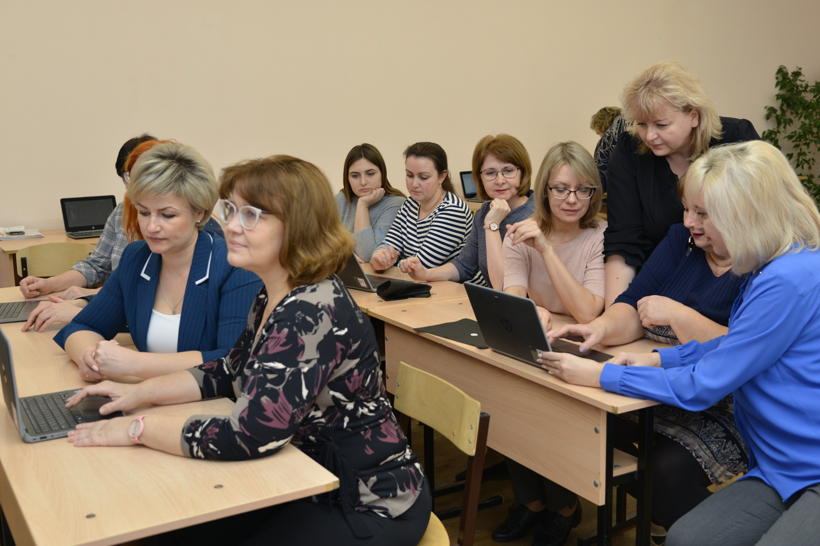

Slide 7
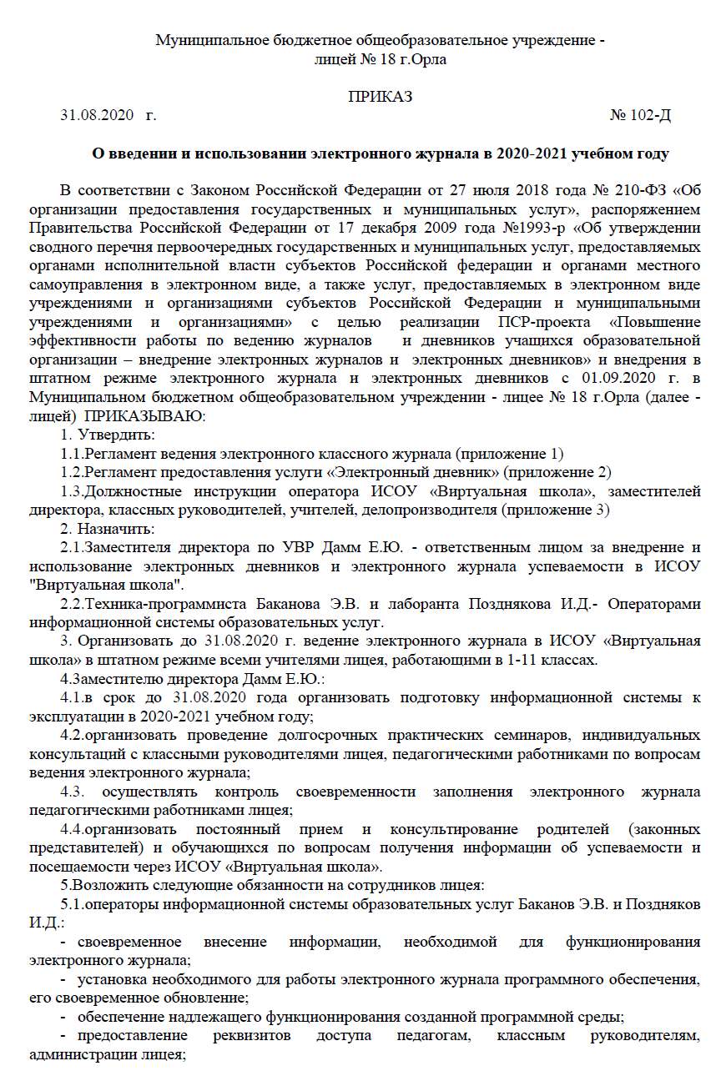
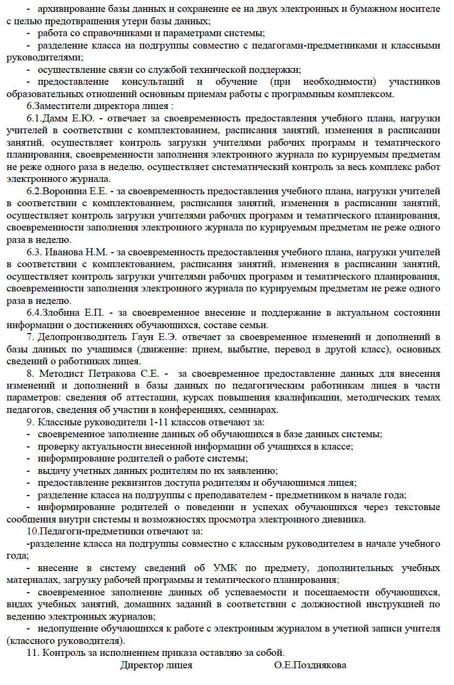

Slide 8
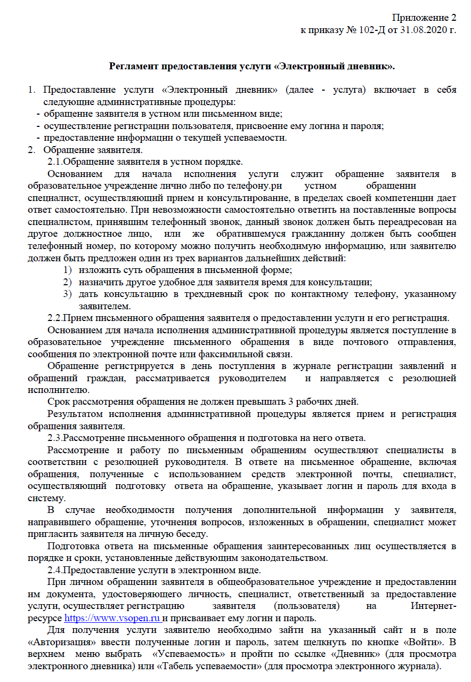
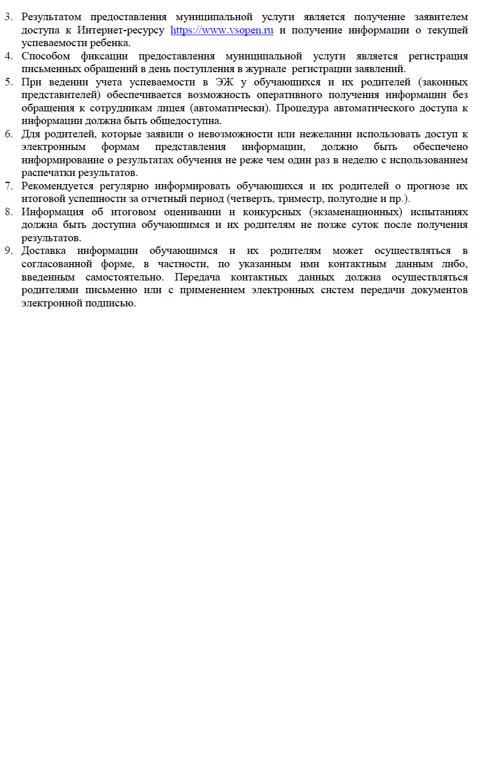

Slide 10
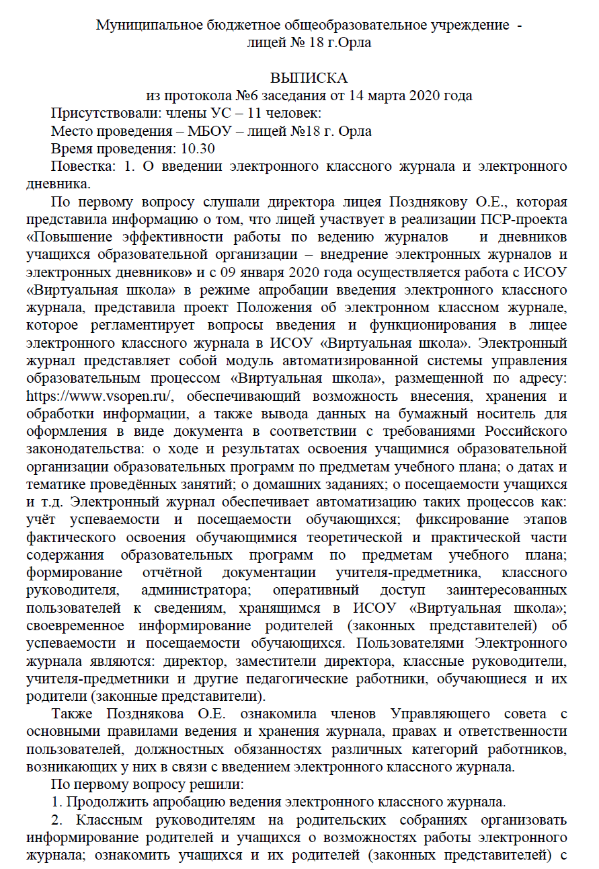
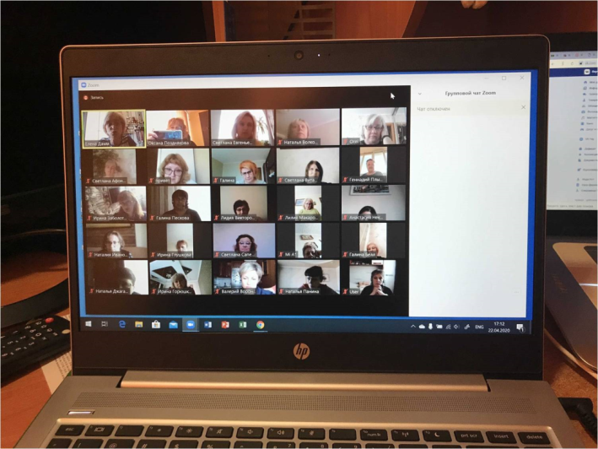

Slide 11
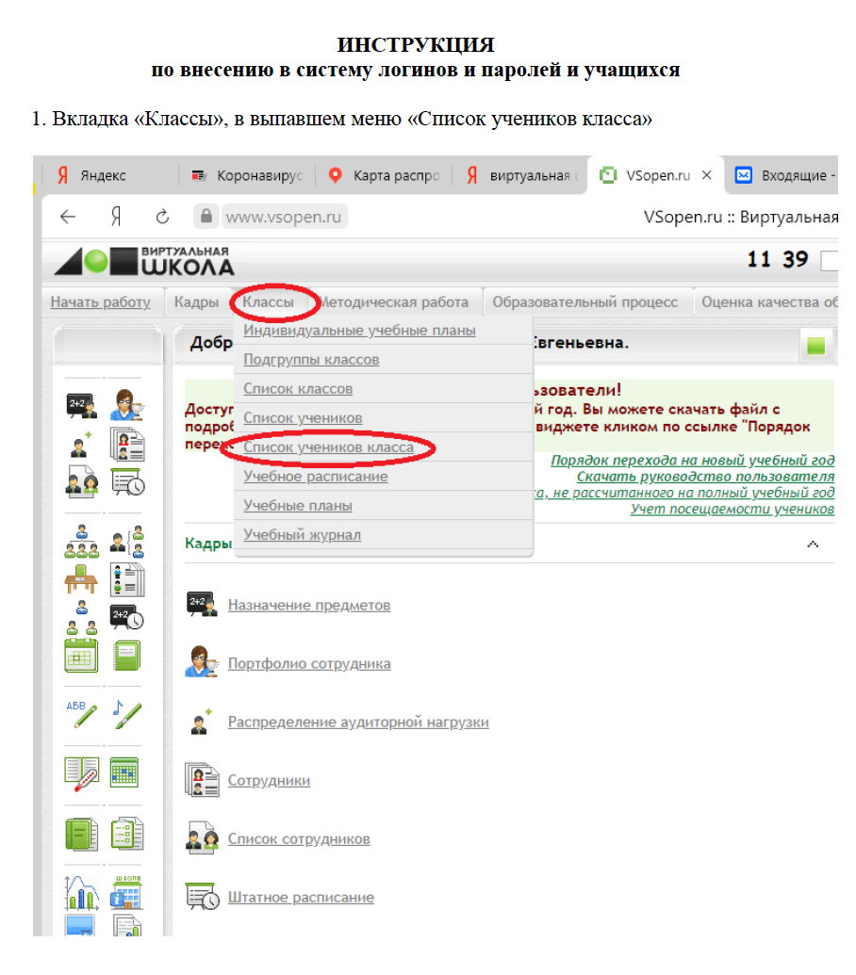
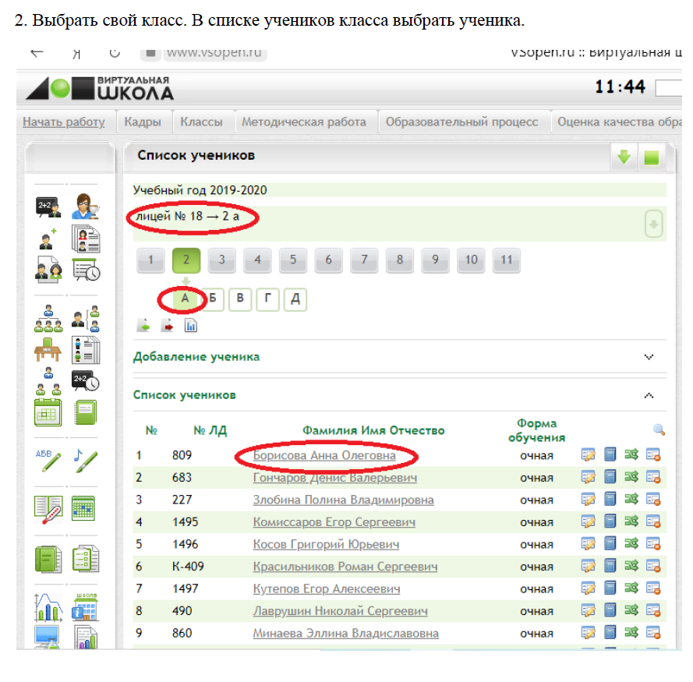

Slide 12
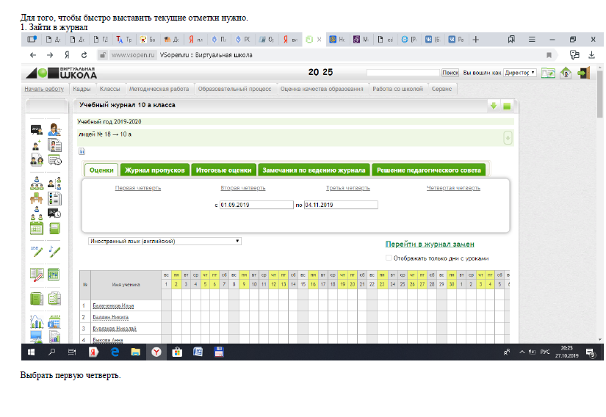
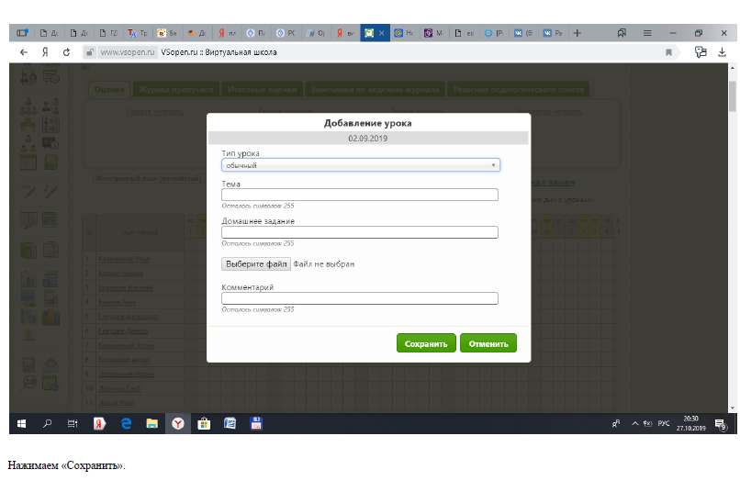

Slide 13
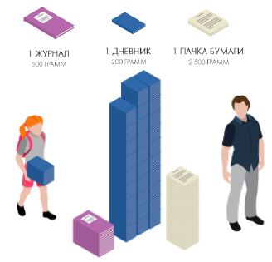
1120 дневников 46 классных журналов 300 пачек бумаги Общий вес 22,5 тонны

Slide 14
Экономический эффект
75 учителей
2 часа
Высвобождение времени
247
рабочих дней
203 рубля
Средняя стоимость 1 часа
7,5 млн.
рублей
15 тыс. руб.
журналы
75 тыс. руб.
бумага
75 тыс. руб.
печать
165 тыс. руб.

Slide 17
СПАСИБО ЗА ВНИМАНИЕ!
Будьте здоровы

